Slide 1
IPS-Jahrestagung am 28. September 2022 Graz
Patient*innensicherheitskultur und ihre
Wahrnehmung durch Health Professionals
Einblicke und Perspektiven aus aktuellen Studienergebnissen
Prof. Dr. Guido Offermanns
Dr. Šehad Draganović
  Ausgangssituation und Trend
  Instrument zur Messung der PatientInnensicherheitskultur (PaSKI-AUT)
  Ergebnisse aus der Studie und Nutzen für die Praxis
  Ausblick und Umsetzung
Notes:
Danke für die Einladung und dass ich Ihnen einen Einblick in unsere Forschung zum Thema. Gemeinsam mit Kollegen Draganović geplant und durchgeführt. Ohne ihn wäre die Studie nicht möglich gewesen

Slide 2
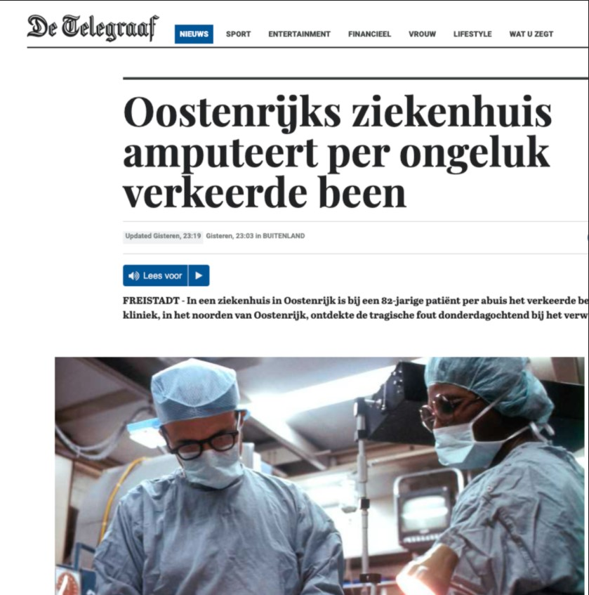
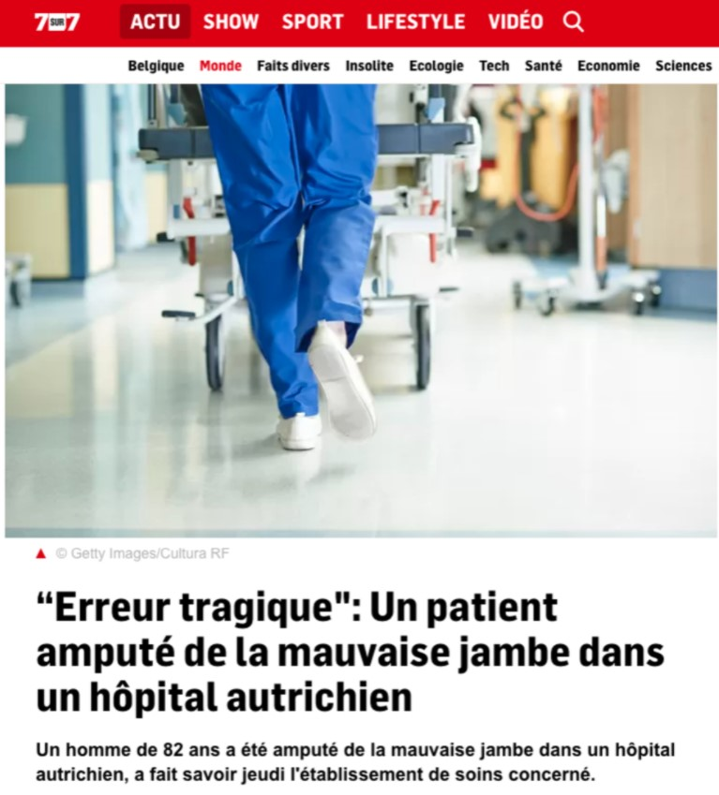
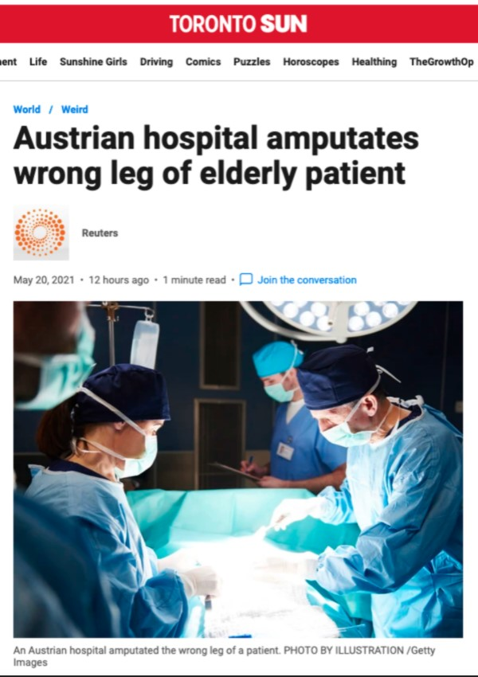

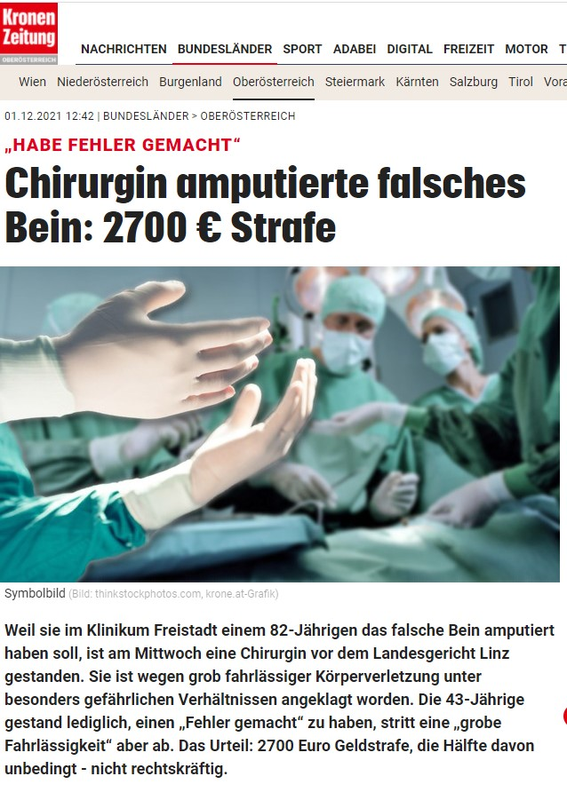
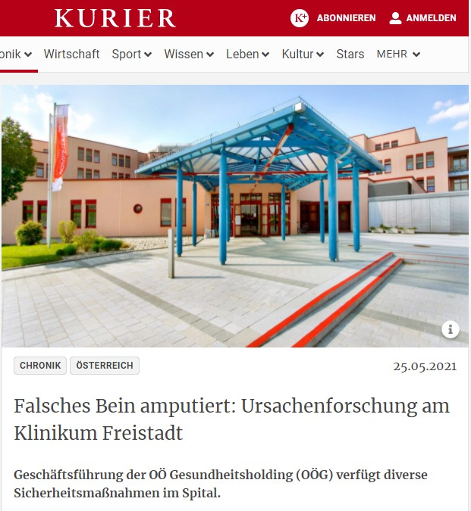
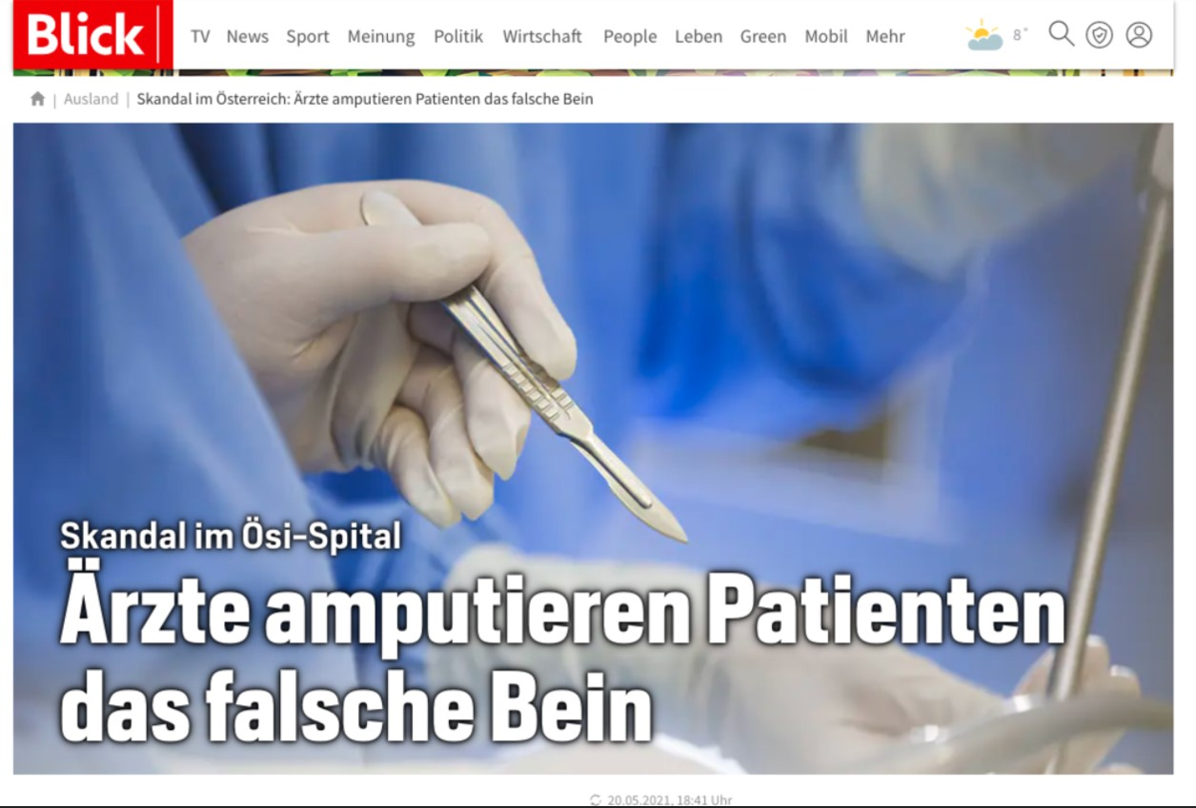
Notes:
Personal und PatientInnensicherheit. Fehler können große Wirkungen haben auf Mako-, Meso- und Mikroebene. Für die Politik, was hat diese getan? Die Organsiation, Sind alle Vorkehrungen getroffen worden? Und natürlich für jeden einzelnen Health Professionals. Sharp Edge. Schuld bei der einzelnen Person, auc vor Gericht. First und secons victim. Nachhaltige Reputationsverluste… Bleibt in Erinnerung.

Slide 3

Vorteile einer Checkliste
Anpassbar an das lokale Setting und die lokalen Bedürfnisse
Ist weltweit in verschiedenen Settings evaluiert.
Begünstigt das Befolgen von etablierten Sicherheitsstandards
Minimaler Ressourceneinsatz ist nötig, um eine so weit reichende Sicherheitsintervention zu implementieren.
«Das Wunder von Kärnten»
Atul Gawande: Checklist Strategie
Notes:
Markus Thalmann Wiener Arzt Annals of Surgery Publikation. AW hat diese gelesen.

Slide 4

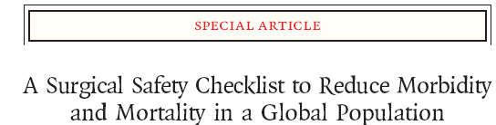
... and was found to reduce
the rate of postoperative complications
and death by more than one-third!
Haynes et al. A Surgical Safety Checklist to Reduce Morbidity and Mortality in a Global Population. New England Journal of Medicine 360:491-9. (2009), D. Conen, Stiftung Patientensicherheit, 2014
Notes:
Evidenz ist da, dennoch bleibt die Wirkung in der Praxis oft aus. Anekdotische Sicherheit, aber nicht durch Messung bestätigt. What you can`t measure, you can`t management. Drucker.

Slide 5
Messung PatientInnensicherheit
Leistungsziele
Leistungsziele
Verhaltensziele
Messbarkeit Sicherheit
Sicherheit?
Verhaltensziele
Transparenz und Qualität der Prozesse

Slide 6
Sicherheitskultur ist der bedeutendste Faktor mit Blick auf Erfolg
Organisationskultur ist ein relativ stabiles, multidimensionales, hypothetisches Konstrukt. Es basiert auf geteilten Werten und Normen in der Arbeitsumgebung (Guldenmund 2000)
Sicherheitskultur ist Teil der Organisationskultur, bezogen auf die Sicherheit einer Organisation (Cooper 2000)
Sicherheitskultur ist das Produkt der Werte, Einstellungen, Wahrnehmung, Kompetenzen und Verhaltensmuster von Individuen/Gruppen, die den Stil und die Professionalität des Sicherheitsmanagements einer Organisation ausmachen (AHRQ 2016)
Notes:
Definition: Eher durch die medizinische Maßnahme als durch die beim Patienten zugrundeliegende Krankheit hervorgerufener Schaden.
Vermeidbares UE: durch Fehler bedingtes unerwünschtes
Ereignis (Kausalität)
Behandlungsfehler: ist Schaden, der durch mangelnde
Sorgfalt bedingt ist.
Systematik: 1. Prozeduren bezogen
2. Medikationsbezogen: Unwirksam
Medikamenten – Verschreibungsfehler
3. Device bezogen
4. Organisationsbezogen

Slide 7
Ziele der Studien im BMJ und PLOS One
Theoretische Entwicklung und empirische Überprüfung des Fragebogens PaSKI für Österreich
Beurteilung der momentanen Lage der Sicherheitskultur in österreichischen Krankenhäusern sowie Schaffung einer Datengrundlage für weitere Aktivitäten
Untersuchung des Zusammenhangs zwischen unterschiedlichen Sicherheitskulturdimensionen und der PatientInnensicherheit
Aufzeigen von Maßnahmenbedarf auf Krankenhaus-, Abteilungs- und Outcome-Ebene
Interne und externe Vergleiche möglich (national und international)

Slide 8
Warum die Messung und Entwicklung der Sicherheitskultur?
Selbst ohne strategischen Ansatz zur Kulturentwicklung verändert sich eine Kultur kontinuierlich – nur nicht unbedingt in die gewünschte Richtung
Erhebungen der Sicherheitskultur
  Indikator für die PatientInnensicherheit
  Möglichkeit zur positiven Beeinflussung der PatientInnensicherheit mittels Organisationsentwicklung
  Möglichkeit zur Messung von Veränderungen vor und nach der Maßnahmenimplementierung
“What you can’t measure, you can’t manage” (Peter Drucker)
Sicherheitskultur als Schlüssel zu Qualität und Kostensenkung und Darstellung des Erfolgs von PatientInnensicherheitsaspekten

Slide 9
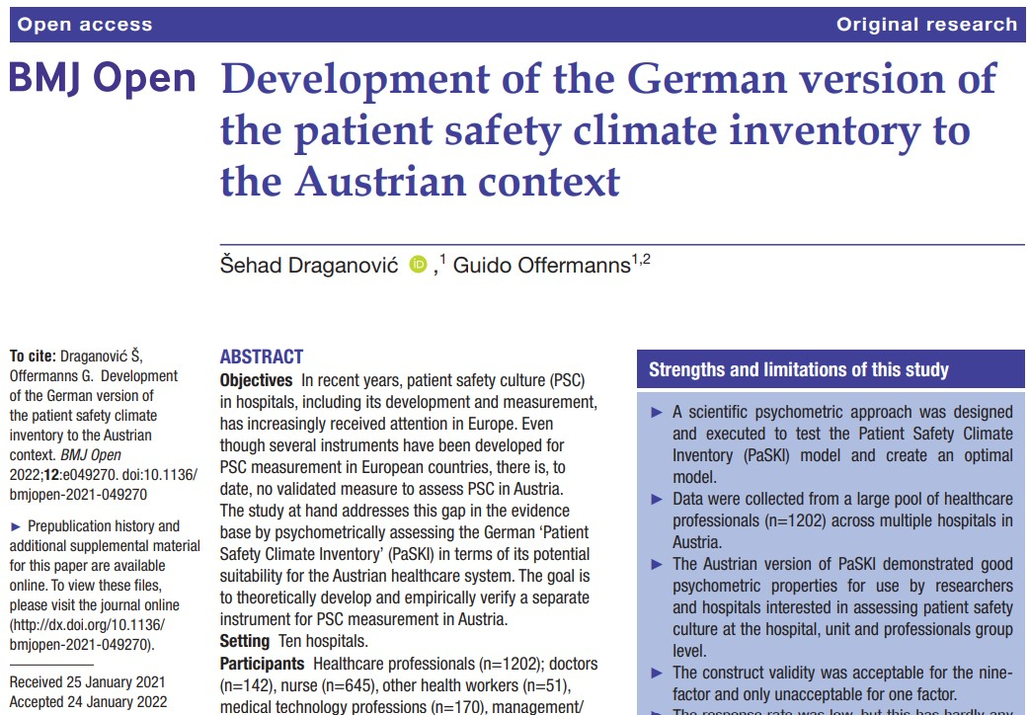

Slide 10
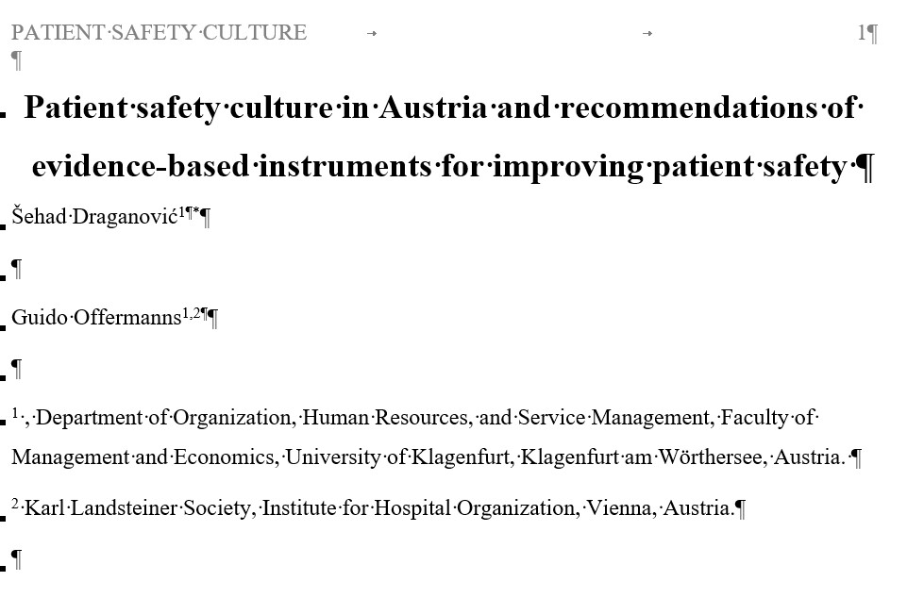

Slide 11
Psychometrische Studie in Österreich – Neues Instrument „PatientInnensicherheitsklima-Inventar in Austria (PaSKI-AUT)“ I
Definition: Eine zusammengesetzte Dimension ist eine Gruppierung von zwei oder mehr Umfrageelementen (Items/Fragen), die denselben Kulturbereich in Bezug auf Sicherheit bewerten.
Krankenhausebene
Unterstützung der Krankenhausleitung hinsichtlich der PatientInnensicherheit (3 Items)
Krankenhausübergaben und Teamarbeit zwischen den Kliniken (2 Items)
Klinik/Abteilungsebene
Sicherheitsbezogene Haltung des/der direkten Vorgesetzten (4 Items)
Teamarbeit innerhalb der Klinik/der Abteilung (3 Items)
Feedback und Kommunikation über Fehler (2 Items)
Offenheit der Kommunikation (3 Items)

Slide 12
Psychometrische Studie in Österreich – Neues Instrument „PatientInnensicherheitsklima-Inventar in Austria (PaSKI-AUT)“ II
Klinik/Abteilungsebene
Nicht-strafender Umgang mit Fehlern (3 Items)
Unterstützung der Abteilungsleitung hinsichtlich der PatientInnensicherheit (4 Items)
Übergaben und Verlegungen innerhalb der Klinik/Abteilung (3 Items)
Outcome-Dimension
Häufigkeit des Meldens von Ereignissen (3 Items)
Anzahl der Ereignisberichte (1 Items)
Grad an PatientInnensicherheit (1 Items)
Notes:
Anpassbar auf den speziellen Kontext eines jedes Spitals, welche die Befragung durchführen möchte. Ergänzung um bestimmte Fragen möglich. Integration von laufenden Punkten auch mit Blick auf Instrumente.

Slide 13
Beispiel einer Dimension mit Items/Fragen
Sicherheitsbezogene Haltung des/der direkten Vorgesetzten
Meine direkte Vorgesetzte / mein direkter Vorgesetzter findet lobende Worte, wenn sie / er sieht, dass eine Aufgabe gemäß der bestehenden Richtlinien durchgeführt wurde.
Meine direkte Vorgesetzte / mein direkter Vorgesetzter nimmt Vorschläge des Personals zur Erhöhung der PatientInnensicherheit ernst.
Sobald Druck entsteht, verlangt meine direkte Vorgesetzte / mein direkter Vorgesetzter ein schnelleres Arbeitstempo, selbst wenn dadurch Dinge abgekürzt oder ausgelassen werden müssen.
Meine direkte Vorgesetzte / mein direkter Vorgesetzter übersieht Probleme im Bereich der PatientInnensicherheit, die immer wieder auftreten.
Notes:
Fragen für eine Dimension über den Fragebogen verteilt. Qualitätskriterium. Nicht korrekt bzw. regulär ausgefüllte Bögen können aussortiert werden. Katze an offenem PC oder Kind.

Slide 14
Psychometrische Studie in Österreich – Model-Fit
Model fit index | Criterion | Original (O) 13-factor model^{c} | Alternative (A) 10-factor model
χ² | / | 3589.731 | 1408.245
df | / | 867 | 360
p | Significant p-values expected * | 0.000 | 0.000
χ²/df | < 5 ** | 4.140 | 3.911
CFI | > 0.90 * | 0.899 | 0.941
TLI | > 0.90 * | 0,885 | 0.929
RMSEA | < 0.7 * | 0.051 | 0.049
SRMR | < 0.8 * | 0.052 | 0.041
GFI | > 0.9 *** | 0.874 | 0.927
AIC |  | 3925.7 | 1618.2
ΔAICª | > 10 **** | 2307.5
BIC |  | 4781.1 | 2152.8
ΔBIC^{b} |  | 2628.3
Threshold values references: * [Hair 2009, S. 641ff.], ** [Schumacker & Lomax 2004, S. 86], *** [Byrne 2010, S. 75], **** [Burnham & Anderson 2002, S. 70f.] a. ΔAIC = AIC_{O} - AIC_{A}, b. ΔBIC = BIC_{O} - BIC_{A} c. Factor “Staffing” excluded
Notes:
Die drei wichtigsten Kriterien sind:
Objektivität – Bei der O. geht es um die Frage „Inwieweit ist das Ergebnis des Testverfahrens beeinflusst durch die Leute, die das Test durchführen?“ Wenn diejenigen, die die Untersuchung durcführen, überhaupt kein Einfluss auf das Ergebnis haben, dann ist die Objektivität gegeben. Bei der O. geht es um die Durchführung, Auswertung und Interpretation. Ort z. B. Krankenhaus kann gewchsekt werden, dies bestimmt aber nicht den Wert bzw. die Aussagekraft der Ergebnisse.
Reliabilität – Hier geht es um die Genauigkeit mit der ich eine Aussage treffen kann. Hier geht es um die Frage: „Wie genau kann ich eigentlich sagen das ein bestimmtes Ergebnis der Realität entspricht“ Wenn eine Dimension der Sicherheitskultur mit 3,8 Punkte gemessen ist. – Bei der Reliabilität geht es um die Frage „Sind das wirklich 3,8 Punkte oder könnte es nicht 4,2 oder 3,5 Punkte sein“ Wir haben bei den Fragebogen in der Psychologie immer Messfehler, die Frage ist, wie groß sind solche Messfehler? Solche Messfehler sind nicht spezifisch für die Psychologie, sondern man kann sich auch in der Physik finden. Z.b. Wenn man eine Brot auf die Wage legen, dann zeigt die Wage, obwohl sie ein physikalisches Messinstrument ist, natürlich nicht die 100% exakte Gewicht des Brotes an. Bei Brot ist das nicht ganz wichtig aber bei wichtigen PSC Dimensionen (z.B. Führung oder Teamarbeit) kommt es darauf an, dass ich möglichst exakte Aussage treffen kann.
Validität – Hier geht es um die Frage „In wieweit kann der Fragebogen tatsächlich, das erfühlen was er erfühlen soll. Zum Bsp. In wieweit ist mein PSC Fragebogen in der Lage die Sicherheitskultur der Mitarbeiter zu prognostizieren? ODER In wieweit misst mein Fragebogen zur Messung der PSC tatsächlich die Sicherheitskultur und nicht irgendetwas anders? „Inwieweit ist mein Fragebogen tatsächlich in der Lage ist, etwas zu messen wofür ich mich interessiere?

Slide 15
Auswertungsmöglichkeiten für jedes Krankenhaus
Zehn Dimensionen der Sicherheitskultur
Rücklaufquote nach Häusern, Berufsgruppen und Abteilungen
Deskriptive Statistik (demografische Variablen, Hintergrundinformationen, individuelle Items, Dimensionen)
Korrelationen der zehn Sicherheitsdimensionen mit den demografischen Variablen und Outcome Variablen
Varianzanalyse (Vergleich der Häuser, Größenvergleich der Krankenhäuser/Rehabilitationskliniken, Vergleich der Kliniken und Vergleich der Berufsgruppen)
Regressionsanalyse

Slide 16
Rücklaufquote der Querschnittstudie in Österreich
Zehn untersuchte Häuser sind in kleine, mittlere und große Krankenhäuser aufgeteilt
N = 1525 Health Professionals, Rücklaufquote 23,1 % - die niedrigste Rücklaufquote betrug 18,2 % und die höchste 32,1 %
Am besten sind Anästhesie und Intensivbehandlung mit 10 % sowie Innere Medizin mit 9,2 % und Orthopädie mit 9,5 % vertreten
Bei Berufsgruppen waren Pflegepersonal mit 55,3 % und medizinisch-technische / therapeutische Berufe mit 16,6 % am besten vertreten, danach kommen Ärzt/innen mit 12,6 %, und Management mit 8,4 %
-

Slide 17
Outcome Variable
Wie viele Ereignisberichte haben Sie in den vergangenen 12 Monaten ausgefüllt und abgegeben?

Slide 18
Outcome Variable
Bewerten Sie bitte den Grad an Patienten- und Patientinnensicherheit in Ihrer Klinik / Ihrem Bereich aus Ihrer Sicht.

Slide 19
Vergleich der Krankenhäuser in Österreich
(M ≤ 3 = negativ) (M > 3 = positiv)

Slide 20
Vergleich der Berufsgruppen in Österreich
Notes:
Man erkennt starke Differenzen zwischen den Berufsgruppen. Feedback- und Kommunkationskultur Unterstützung der Abteilungsleitung Training… Die Dinge können bearbeitet werden.

Slide 21
Regressionsmodell
Dimension
Häusergröße
Kliniken
Berufsgruppe
Anzahl der gemeldeten Fehler
Dauer der Beschäftigung in der Klinik/Abteilung
Dauer der Beschäftigung im Haus
Prozent der Beschäftigung
Dauer der Beschäftigung in der Profession
Notes:
Auswertung zwischen den verschiedenen Bereichen. Viele Infos… Informationen über …

Slide 22
Zusammenfassung
Das Instrument für die Messung der Sicherheitskultur ist theoretisch begründet und empirisch überprüft
1525 Health Professionals aus 10 Krankenhäusern
Datengrundlagen für weitere Maßnahmen auf Landes,- Krankenhaus,- Abteilungs,- und Berufsgruppenebene sind geschaffen
Erhebliche Verbesserungspotenziale in Österreich hinsichtlich der Sicherheitskultur
Interne und externe Vergleiche sind möglich
Erfolge der bisherigen Arbeit können dargestellt werden
Messung über die Zeit wird möglich (Querschnitt zu Längsschnitt)
Ziel: Ausbau der Datenbasis und Förderung der Umsetzung von Verbesserungspotenzialen in der Praxis, Instrumente sind da

Slide 23
Vielen Dank für die Aufmerksamkeit!
Guido.Offermanns@aau.at
Telefon: 0043-463-2700-4133 / Mobil: 0043-664-1316083

Slide 24
Evidenzbasiertes Handeln in der PatientInnensicherheit!
Einführung von Risikomanagement-Instrumenten (z. B. OP-Checkliste, Fehlermeldesysteme, Händehygiene etc.) um die PatientInnensicherheit zu verbessern
Studien mit signifikanten Verbesserungen hinsichtlich der PatientInnensicherheit (Haynes et al. 2009) (Stramer et al. 2014).
Studien mit keinen signifikanten Verbesserungen hinsichtlich der PatientInnensicherheit (Urbach et al. 2014) (Reames et al. 2015)
Die Instrumente des Risikomanagements als neue Technologien können nicht helfen, solange sich die Kultur eines Hauses nicht verändert (Urbach et al. 2014)
Notes:
Die Publikation des Institute of Medicine hat eine neue Diskussion eröffnet, der mittlerweile tausende Studien zum Thema Patientensicherheit gefolgt sind. Viele der Erkenntnisse sind in den Krankenhäusern implementiert worden. Manche Instrumente haben eine signifikante Verbesserung der Patientensicherheit in der Praxis gezeigt – wie etwa die Checkliste im Operationssaal, deren Anwendung die Komplikationsrate von 11 % auf 7 % (p < 0,001) und die Mortalitätsrate von 1,5 % auf 0,8 % (p < 0,003) senken konnte (Haynes et al. 2009, S. 491). Ein anderes Beispiel betrifft die standardisierte Übergabe und den Rapport, mit deren Anwendung die Rate vermeidbarer unerwünschter Ereignisse von 4.7 unerwünschte Ereignisse pro 100 Patienten bis auf 3.3 (p<0.001) gesunken ist (Stramer et al. 2014, S. 1803). Es gab aber auch Beispiele, die zeigten, dass die neu entwickelten Risikomanagement-Instrumente für die Medizin bzw. für die Gesundheitsorganisationen keine signifikanten Verbesserungen brachten. Als Beispiel dient wiederum die Operationscheckliste. In Ontario wurde in 101 Krankenhäusern eine Checkliste eingeführt, ohne allerdings signifikante Unterschiede bezüglich der Mortalitäts- und Komplikationsrate zu zeigen (Urbach et al. 2014, S. 1029). Eine ähnliche Studie wurde in Michigan mit 64.891 Patienten durchgeführt, bei der unerwünschte Ereignisse vor und nach der Einführung der Checkliste verglichen wurden. Auch in diesem Fall konnten keine signifikanten Unterschiede bezüglich der Mortalitäts- und Komplikationsraten (Reames et al. 2015, S. 1) festgestellt werden. Urbach et al. kommen in ihrer Studie zu dem Schluss, dass die Instrumente des Risikomanagements als neue Technologien nicht helfen können, solange sich die Kultur eines Hauses nicht verändert. Da die Instrumente des Risikomanagements – in diesem Fall die Checklisten – lediglich verordnet werden, sind sie kaum von Nutzen. Die wirksame Implementierung der Risikomanagement-Instrumente ist anspruchsvoll, weswegen die Adaption an lokale Verhältnisse notwendig ist. Das Personal in den Gesundheitsorganisationen benötigt unter anderem Schulung, Training, Evaluation etc. Es bedarf der Compliance bei Führung und Mitarbeitern, damit man die Sicherheit der Patienten signifikant erhöhen kann (Urbach et al. 2014, S. 1030ff.). Zusammenfassend lässt sich also sagen, dass die wirksame Reduzierung von verursachten Schäden durch eine strukturelle (Ausbildung des Pflegepersonals, Spezialisierungen) sowie durch eine prozessuale Änderung (Publikationen von Outcome-Daten, Verwendung von Checklisten, Anwendung von Behandlungspfaden, Sicherheitstechnologie, Teamtraining) erreicht wird. Diese strukturellen und prozessualen Veränderungen sind der erste Schritt zur Entwicklung einer neuen Sicherheitskultur in einer Gesundheitsorganisation (Howell et al. 2014, S. 630). Die Sicherheitskultur ist quasi die fruchtbare Basis, die notwendig ist, damit konkreten Risikomanagementmaßnahmen überhaupt effizient funktionieren können (Strunk 2015, S. 365).

Slide 25
Zusammenhang von Sicherheitskultur und Outcome
Tabelle: Korrelation
 | Grad an Patienten- und Patientinnen-sicherheit | Anzahl der Ereignisberichte
Klinik/Abteilungsebene
Sicherheitsbezogene Haltung des/der direkten Vorgesetzten | 0.530*** (N=1159) | -0.134*** (N=1006)
Teamarbeit innerhalb der Klinik/der Abteilung | 0.361*** (N=1331) | -0.035 (N=1137)
Offenheit der Kommunikation | 0.411*** (N=1152) | -0.004 (N=1035)
Feedback und Kommunikation über Fehler | 0.444*** (N=1165) | -0.049 (N=1048)
Nicht-strafender Umgang mit Fehlern | 0.307*** (N=1184) | -0.066* (N=1014)
Unterstützung der Abteilungsleitung hinsichtlich der Patienten- und Patientinnensicherheit | 0.651*** (N=953) | -0.103** (N=814)
Übergaben und Verlegungen innerhalb der Klinik/Abteilung | 0.469*** (N=1004) | -0.109** (N=862)
Krankenhausebene
Unterstützung der Krankenhausleitung hinsichtlich der Patienten- und Patientinnensicherheit | 0.649*** (N=1025) | -0.08* (N=960)
Krankenhausübergaben und Teamarbeit zwischen den Kliniken/Abteilungen | 0.345*** (N=1051) | -0.101** (N=982)
Outcome
Häufigkeit des Meldens von Ereignissen | 0.367*** (N=884) | 0.086* (N=816)
* p = .05, ** p = .01, *** p = .001
Notes:
Korrelation von… mit … Keine Korrelation mit…Anzahl der Ergebnisberichte. Hoch mit Führung und Team. Niedrig mit Führung.

Slide 26
Vergleich der Kliniken/Abteilungen in Österreich
Tabelle 25: PaSKI-AUT alternative factors – comparison between clinics
 |  |  |  |  | 95 % CI
Factor | Group | N | M | SD | - | + | ANOVA/Welch | Post-Hoc^{C}
Supervisor, manager expectations and actions promoting safety | A-Anesthesiology and intensive care | 131 | 3,49 | 0,768 | 3,36 | 3,63 | F(11, 762)=3,095, p=,001 ª | BH
 | B-Accident surgery | 81 | 3,87 | 0,712 | 3,72 | 4,03
 | C-Laboratory | 24 | 3,75 | 0,780 | 3,42 | 4,08
 | D-Surgery | 76 | 3,66 | 0,682 | 3,50 | 3,81
 | E-Internal Medicine | 102 | 3,59 | 0,835 | 3,42 | 3,75 |  | H
 | F-Neurology | 34 | 3,76 | 0,777 | 3,49 | 4,03
 | G-Orthopedics | 119 | 3,61 | 0,961 | 3,43 | 3,78 |  | H
 | H-Psychiatry/mental health | 56 | 4,03 | 0,689 | 3,85 | 4,22
 | I-Dermatology | 19 | 3,95 | 0,827 | 3,55 | 4,35
 | J-Gynecology | 35 | 3,67 | 0,752 | 3,41 | 3,93
 | K-Pediatric Medicine | 64 | 3,71 | 0,747 | 3,52 | 3,90
 | L-Administration | 33 | 3,99 | 0,550 | 3,80 | 4,19
 | Total | 774 | 3,70 | 0,795 | 3,64 | 3,75

Slide 27
PaSKI-AUT Dimensionen I
Dimension | Erläuterung
Unterstützung der Krankenhausleitung hinsichtlich der Patienten- und Patientinnensicherheit | Einstellungen, Wahrnehmungen, Erwartungen und Handlungen von Führung und Management (z.B. Krankenhausleitung, Ärztliche(r ) Direktor/Direktorin, Pflegedienstleitung) bezüglich der Sicherheit sowie Erreichbarkeit (Zugang) des Krankenhausmanagement für Mitarbeiter/Mitarbeiterinnen
Krankenhausübergaben und Teamarbeit zwischen den Kliniken/Abteilungen | Informationsweitergabe und/oder -verlust bei Schichtwechsel und/oder Patientenverlegung/ Patientinnenverlegung (zwischen den Abteilungen/externe Verlegungen). Zusammenarbeit und Äußerung von gegenseitigem Respekt des Personals zwischen den einzelnen Abteilungen/Kliniken sowie zwischen den Professionen.
Sicherheitsbezogene Haltung des/ der direkten Vorgesetzten | Einstellungen, Wahrnehmungen, Erwartungen und Handlungen von direkt überstellten Mitarbeitern/ Mitarbeiterinnen (z.B. Stationsleitung, Fachbereichsleitung) bezüglich der Sicherheit sowie die Erreichbarkeit (Zugang) des/ der direkten Vorgesetzten für Mitarbeiter/ Mitarbeiterinnen.
Teamarbeit innerhalb der Klinik/der Abteilung | Zusammenarbeit und Äußerung von gegenseitigem Respekt des Personals in Abteilungen/Kliniken sowie zwischen den Professionen.
Feedback und Kommunikation über Fehler | Rückmeldung von Ursachen unerwünschter Ereignisse, Fehler und/oder Beinaheunfälle betreffender Mitarbeiter/Mitarbeiterinnen sowie Informationsweitergabe an Mitarbeiter/Mitarbeiterinnen über die Ursachen zur Vermeidung weiterer Fehler.

Slide 28
PaSKI-AUT Dimensionen II
Dimension | Erläuterung
Offenheit der Kommunikation | Möglichkeit, Meinungen bzw. Vorschläge zur Patienten- und Patientinnensicherheit zu äußern, Verhalten kritisch zu hinterfragen und Fehler zugeben zu können, ohne Angst vor Sanktionen haben zu müssen.
Nicht-strafender Umgang mit Fehlern | Vorherrschen oder Entwicklung einer sogenannten „no-blame“-Kultur, in der Mitarbeiter/Mitarbeiterinnen nicht bestraft oder stigmatisiert (z.B. durch Vermerke in Personalakten) werden, nachdem unerwünschte Ereignisse, Fehler und/oder Beinaheunfälle gemacht bzw. gemeldet wurden.
Unterstützung der Abteilungsleitung hinsichtlich der Patienten- und Patientinnensicherheit | Einstellungen, Wahrnehmungen, Erwartungen und Handlungen von Führung und Management (z.B. Abteilungsleitung) bezüglich der Sicherheit sowie Erreichbarkeit (Zugang) der Abteilungsleitung für Mitarbeiter/Mitarbeiterinnen.
Übergaben und Verlegungen innerhalb der Klinik/Abteilung | Informationsweitergabe und/oder -verlust bei Schichtwechsel und/oder Patientenverlegung / Patientinnenverlegung (innerhalb von Abteilungen).
Häufigkeit des Meldens von Ereignissen | Meldung von Fehlern (unerwünschte Ereignisse, Fehler und/oder Beinaheunfälle) sowie Wissen darüber, wie und wo Fehler berichtet werden können.

Slide 29
Factors with loadings for the HSOPSC-BiH alternative model II
 | Factor loading
Item | 1 | 2 | 3 | 4 | 5 | 6 | 7 | 8 | 9
Factor 3: Communication openness and feedback on errors
C2 – Staff will freely speak up if they see something that may negatively affect patient care. | -.004 | .059 | .551 | -.050 | .025 | .038 | -.023 | .043 | .100
C4 – Staff feel free to question the decisions or actions of those with more authority | -.095 | -.093 | .465 | .090 | .084 | .040 | -.019 | -.050 | -.086
C3 – We are informed about errors that happen in this unit. | .056 | .023 | .766 | .027 | -.052 | -.025 | .022 | .094 | .021
C5 – In this unit, we discuss ways to prevent errors from happening again | -.113 | .029 | .574 | .064 | -.016 | .054 | -.020 | .017 | .069
C1 – We are given feedback about changes put into place based on event reports | -.073 | .072 | .417 | -.050 | .088 | .059 | .140 | -.103 | .060
Factor 4: Non-punitive response to errors
D12r – When an event is reported, it feels like the person is being written up, not the problem (reversed item) | -.041 | .097 | .012 | .708 | .084 | -.044 | -.006 | -.065 | .046
D8r – Staff feel like their mistakes are held against them (reversed item) | .012 | -.002 | .004 | .669 | -.007 | .021 | .054 | -.037 | -.016
D16r – Staff worry that mistakes they make are kept in their personnel file (reversed item) | .013 | -.074 | .013 | .516 | -.029 | .030 | -.049 | .130 | .002

Slide 30
Factors with loadings for the HSOPSC-BiH alternative model III
 | Factor loading
Item | 1 | 2 | 3 | 4 | 5 | 6 | 7 | 8 | 9
Factor 5: Hospital management support for patient safety
E8 – The actions of hospital management show that patient safety is a top priority | -.021 | .036 | -.034 | .045 | .813 | -.007 | .024 | -.004 | .000
E1 – Hospital management provides a work climate that promotes patient safety | -.083 | .046 | .046 | .037 | .525 | .073 | .043 | .001 | .051
Factor 6: Teamwork across hospital units
F2r – Hospital units do not coordinate well with each other (reversed item) | -.042 | -.038 | .089 | .038 | .087 | .473 | .037 | .138 | -.004
F4 – There is good cooperation among hospital units that need to work together | -.050 | .017 | .133 | .040 | -.041 | .459 | .166 | .104 | .033
F10 – Hospital units work well together to provide the best care for patients | .017 | .166 | .037 | .071 | .035 | .413 | .256 | .048 | .037
Factor 7: Hospital handoffs and transitions
G5r – Important patient care information is often lost during shift changes (reversed item) | -.005 | -.037 | .019 | .033 | -.007 | .044 | .733 | -.064 | .034
G3r – Things “fall between the cracks” when transferring patients from one unit to another (reversed item) | -.021 | .045 | -.033 | -.015 | .040 | .018 | .532 | .250 | .017
G7r – Problems often occur in the exchange of information across hospital units (reversed item) | -.023 | -.049 | .051 | .015 | .054 | .078 | .495 | .176 | .001
G11r – Shift changes are problematic for patients in this hospital (reversed item) | -.053 | .148 | .011 | .056 | .071 | -.077 | .479 | -.023 | .012

Slide 31
Factors with loadings for the HSOPSC-BiH alternative model IV
 | Factor loading
Item | 1 | 2 | 3 | 4 | 5 | 6 | 7 | 8 | 9
Factor 8: Overall perceptions of safety and continuous improvement
H6 – We are actively doing things to improve patient safety | -.062 | .052 | .262 | -.012 | .031 | .115 | -.090 | .421 | .030
H13 – After we make changes to improve patient safety, we evaluate their effectiveness | -.156 | -.067 | .074 | .012 | .075 | .132 | .060 | .377 | .077
H15 – Patient safety is never sacrificed to get more work done | .001 | .127 | .027 | .059 | -.026 | .143 | -.050 | .414 | .004
H18 – Our procedures and systems are good at preventing errors from happening | -.091 | .012 | -.013 | .100 | .000 | -.018 | .157 | .406 | .026
Factor 9: Frequency of event reporting
I2 – When a mistake is made, but has no potential to harm the patient, how often is this reported? | .022 | .000 | -.022 | -.002 | .041 | -.026 | .033 | -.024 | .879
I1 – When a mistake is made, but is caught and corrected before affecting the patient, how often is this reported? | -.040 | -.029 | .030 | -.042 | -.002 | -.022 | -.013 | .017 | .796
I3 – When a mistake is made that could harm the patient, but does not, how often is this reported? | .024 | -.013 | -.002 | .063 | -.032 | .044 | -.031 | .005 | .749

Slide 32
Factors with loadings for the HSOPSC-BiH alternative model V
 | Factor loading
Item | 1 | 2 | 3 | 4 | 5 | 6 | 7 | 8 | 9
EXCLUDED:
Supervisors’ and managers’ expectations and actions promoting safety
A3r – Whenever pressure builds up, my supervisor/manager wants us to work faster, even if it means taking shortcuts (reversed item)
A4r – My supervisor/manager overlooks patient safety problems that happen repeatedly (reversed item)
Teamwork within units
B11 – When one area in this unit gets busy, others help out
Communication Openness
C6r – Staff are afraid to ask questions when something does not seem right (reversed item)
Hospital management support for patient safety
E9r – Hospital management seems interested in patient safety only after an adverse event happens (reversed item)
Teamwork across hospital units
F6r – It is often unpleasant to work with staff from other hospital units (reversed item)
Organizational Learning—Continuous Improvement
H9 – Mistakes have led to positive changes here
Overall perceptions of safety
H10r – It is just by chance that more serious mistakes do not happen around here (reversed item)
H17r – We have patient safety problems in this unit (reversed item)

Slide 33
Factors with loadings for the HSOPSC-BiH alternative model VI
 | Factor loading
Item | 1 | 2 | 3 | 4 | 5 | 6 | 7 | 8 | 9
EXCLUDED:
Staffing
J2 – We have enough staff to handle the workload
J5r – Staff in this unit work longer hours than is best for patient care (reversed item)
J7r – We use more agency/temporary staff than is best for patient care (reversed item)
J14r – We work in "crisis mode" trying to do too much, too quickly (reversed item)

Slide 34
Factors with loadings for the HSOPSC-BiH alternative model I
 | Factor loading
Item | 1 | 2 | 3 | 4 | 5 | 6 | 7 | 8 | 9
Factor 1: Supervisors’ and managers’ expectations and actions promoting safety
A1 – My supervisor/manager says a good word when he/she sees a job done according to established patient safety procedures. | -.893 | -.005 | -.026 | -.014 | -.002 | -.019 | -.006 | .013 | -.007
A2 – My supervisor/manager seriously considers staff suggestions for improving patient safety. | -.779 | -.010 | .022 | .025 | -.021 | .035 | -.015 | .020 | .013
Factor 2: Teamwork within units
B1 – People support one another in this unit. | -.007 | .848 | -.067 | .040 | -.040 | .023 | .008 | .006 | -.002
B4 –People treat each other with respect in this unit. | -.002 | .834 | -.014 | -.021 | .053 | .025 | -.003 | -.009 | .022
B3 – When a lot of work needs to be done quickly, we work together as a team | -.033 | .541 | .142 | .057 | .038 | -.091 | .068 | .006 | .008

Slide 35
Vergleich der Berufsgruppen in der Studie
Medizinisches Personal
Diplomierte Pflegefachpersonal
Andere Mitarbeitende in der Pflege
Medizinisch-technisches-therapeutische Personal
Management / administratives Personal
Weiteres Personal …

